Slide 1

BRULL
JODAS errantes
Javier Meitín Moreno | Óscar Maya Jiménez | David Rodríguez Gómez | Adrià Carreras Bagur | Sebastián Sánchez-Hombría

Slide 2

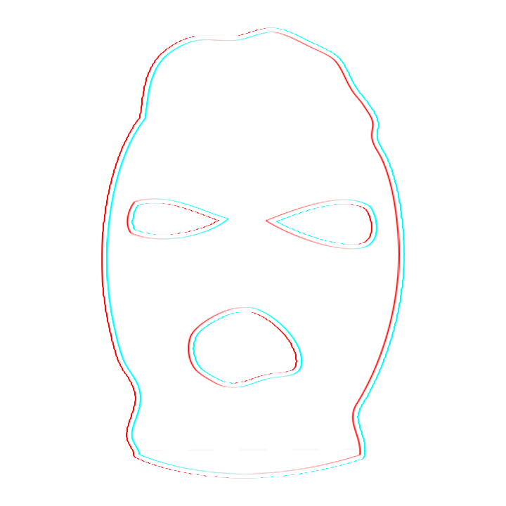
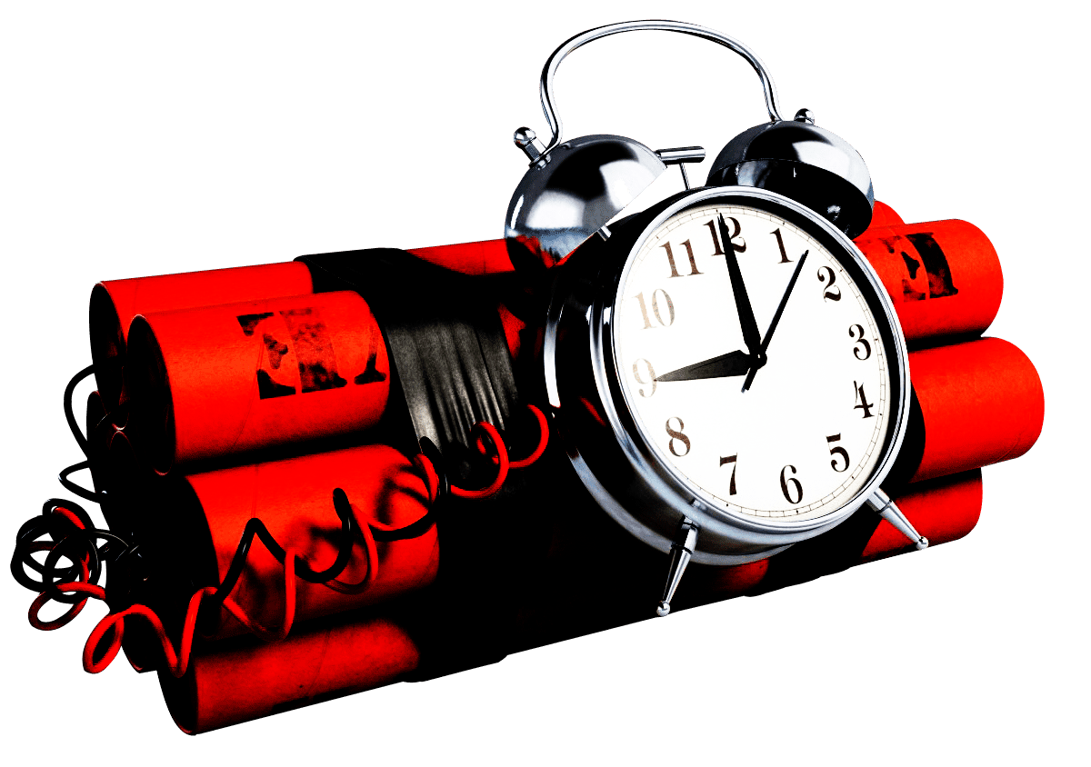
HISTORIA
Nuestro personaje es un terrorista
Nuestro objetivo es acabar con la Familia Real
Y luego escapar sin ser detenido

Slide 3
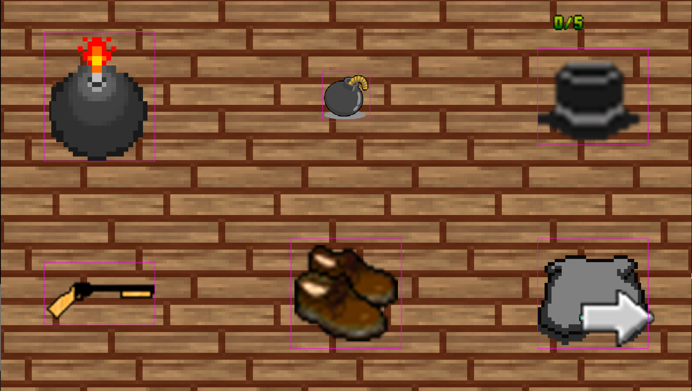
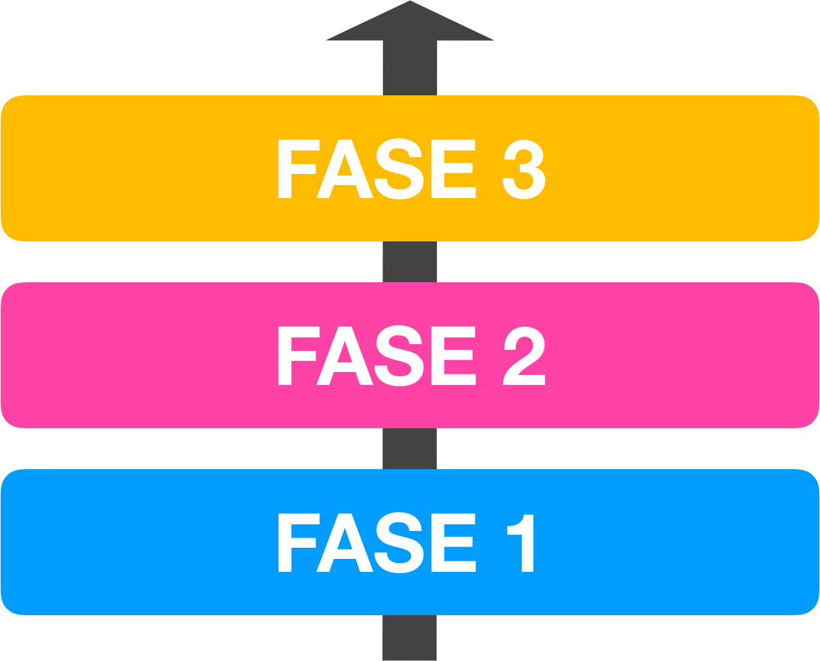
MECÁNICAS Y DINÁMICAS
Jugador:
Selección de Objetos ⇒ Peso.
Movimiento 8 Direcciones.
Sigilo y escape.
Policías:
Movimiento 8 direcciones.
Sospechan, persiguen y disparan ⇒ dependiendo de los objetos
Civiles:
Movimiento 8 direcciones.
Sospechan y avisan a la policía.

Slide 4
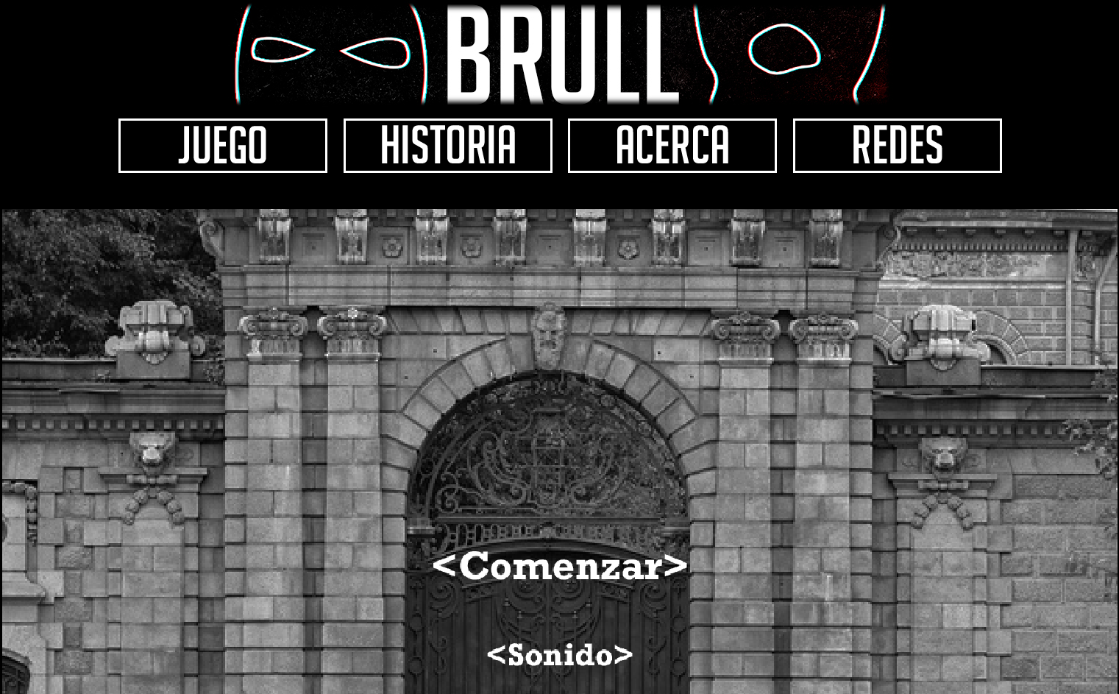


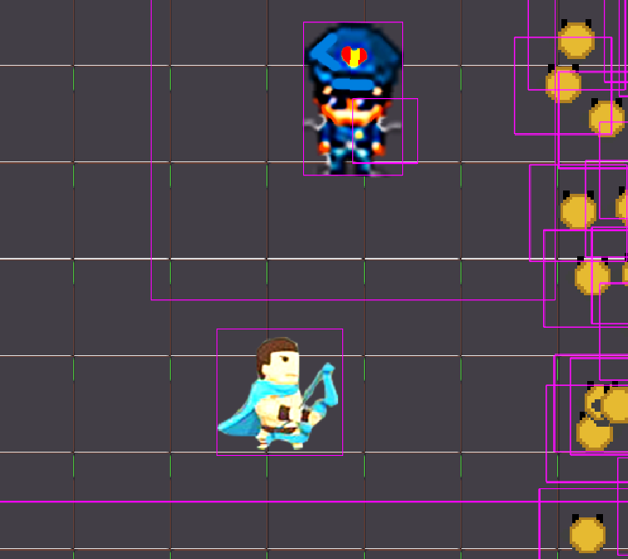

¿Qué queríamos hacer para este hito?
Mejorar diseño página web
Selección diferentes objetos
Movimiento y mecánicas de personaje
Prototipos de posible policía y civil
Creación y búsqueda de sprites

Slide 5
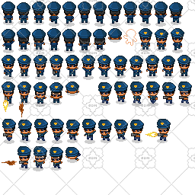
ORGANIZACIÓN PARA EL HITO FINAL
Mapa
Assets finales
Animaciones
Equilibrado

Slide 6

ESTIMACIONES DE ESTE HITO
Después de este hito, hemos cogido más ritmo con JavaScript y tenemos una estimaciones más acorde con el trabajo que llevamos haciendo durante el desarrollo del juego.

Slide 7



PIVOTAL, WEB Y REDES SOCIALES
PVLI_2020 - Pivotal Tracker
https://jmeitin.github.io/JODAS-errantes/
JODAS errantes (@JODASerrantes) / Twitter

Slide 8
FIN
¿Alguna pregunta?

